Slide 1



PHÒNG GIÁO DỤC VÀ ĐÀO TẠO QUẬN LONG BIÊN
tự nhiên và xã hội
Chủ đề 4: Thực vật và động vật
Bài 19: Ôn tập
Chủ đề Thực vật và động vật

Slide 2
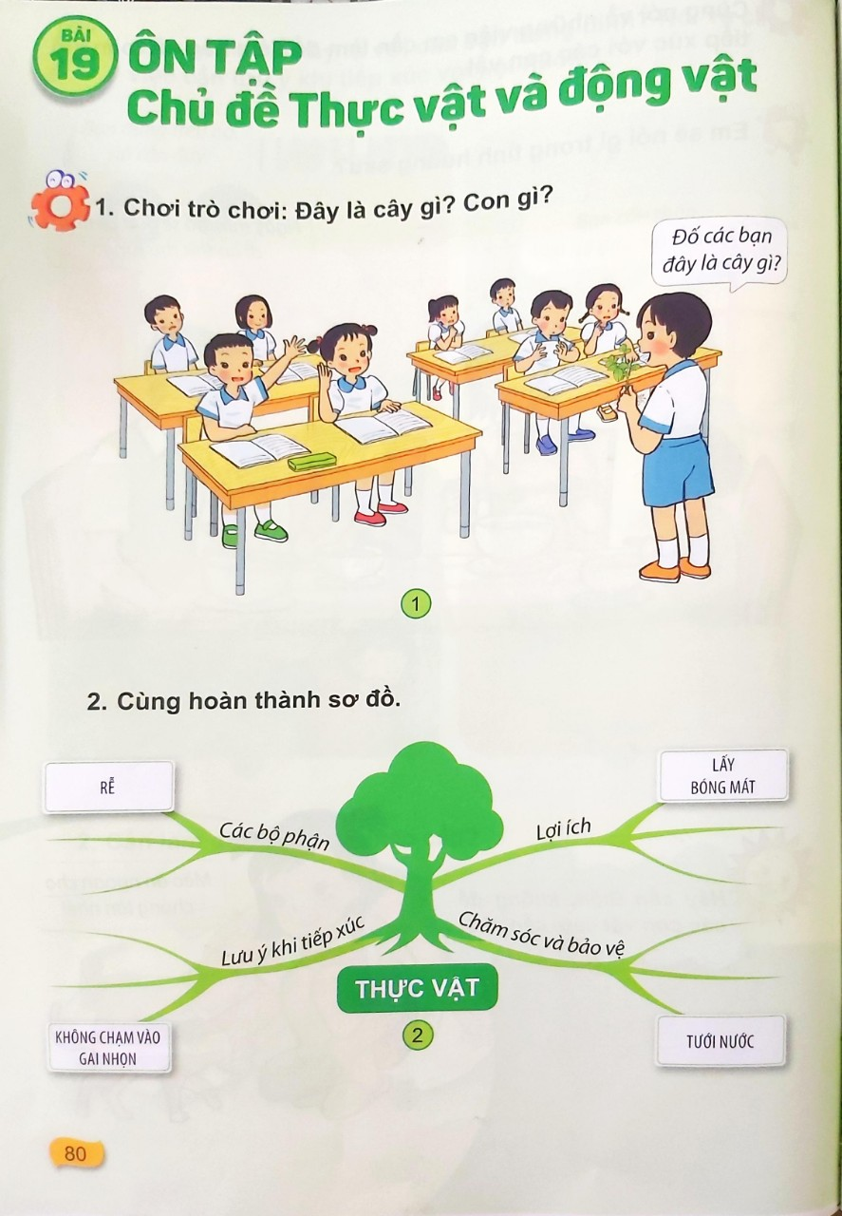
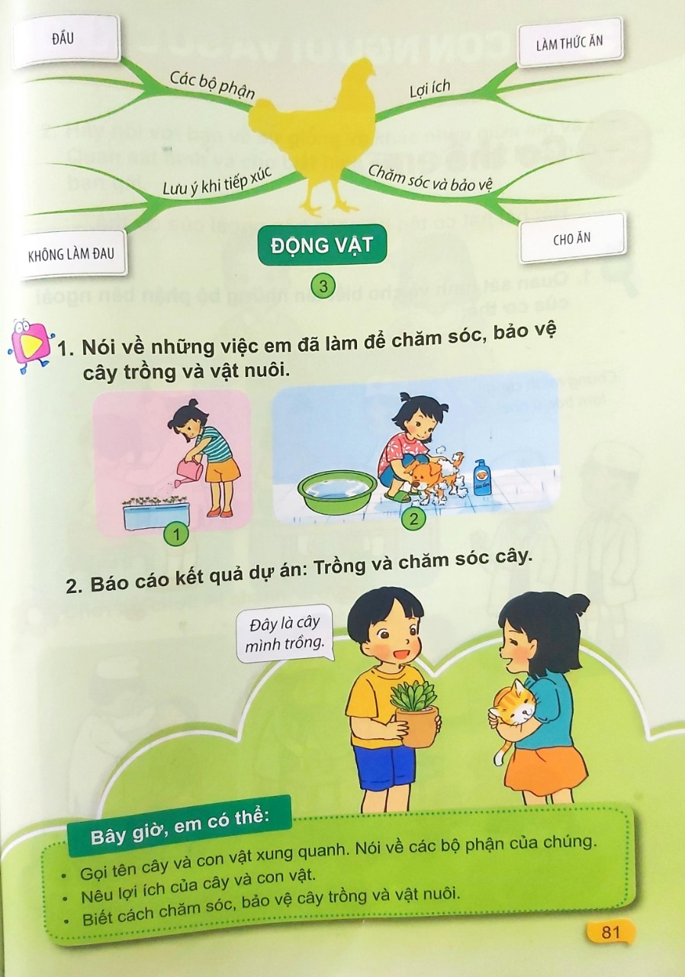


Slide 3

Vận dụng

Slide 4
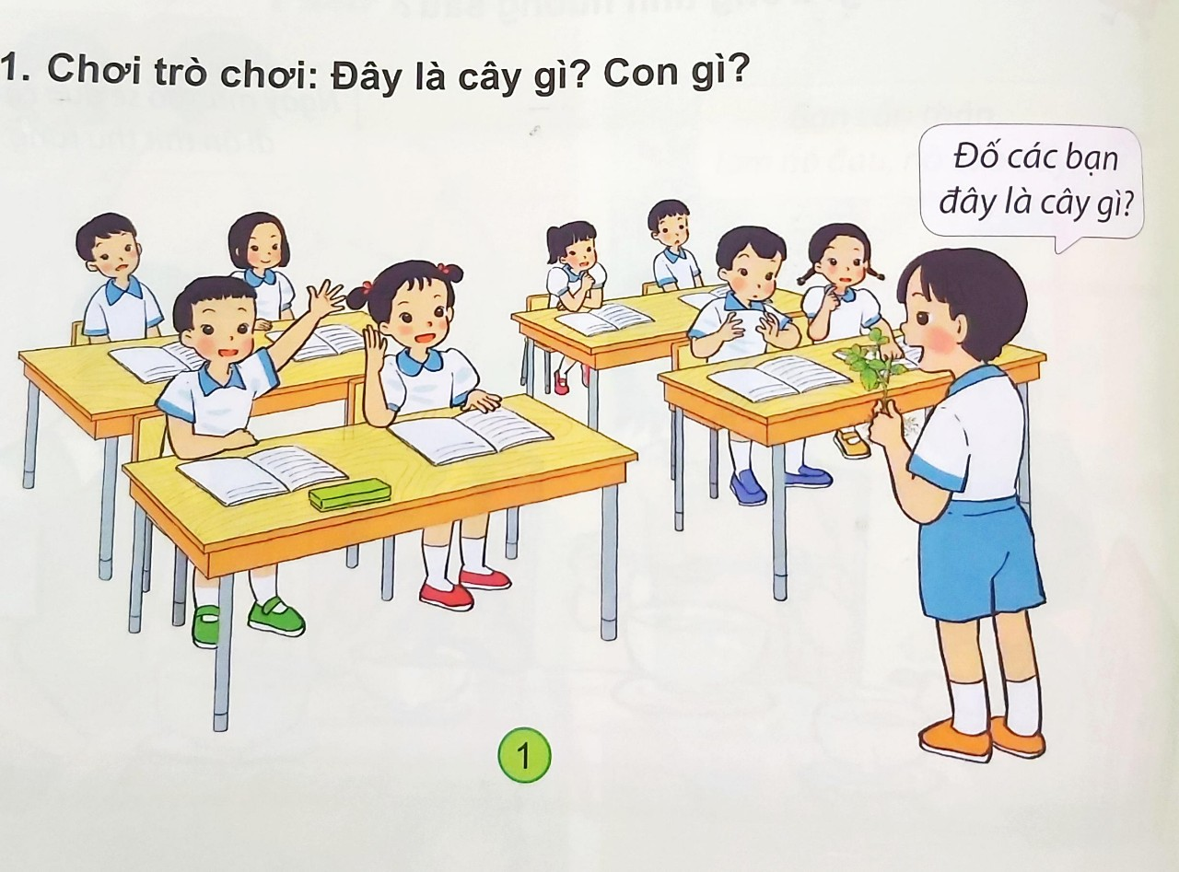

Slide 5
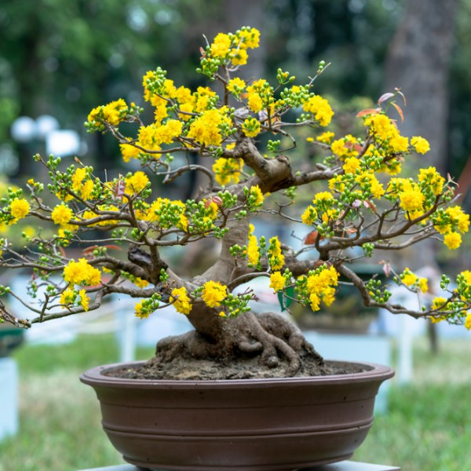
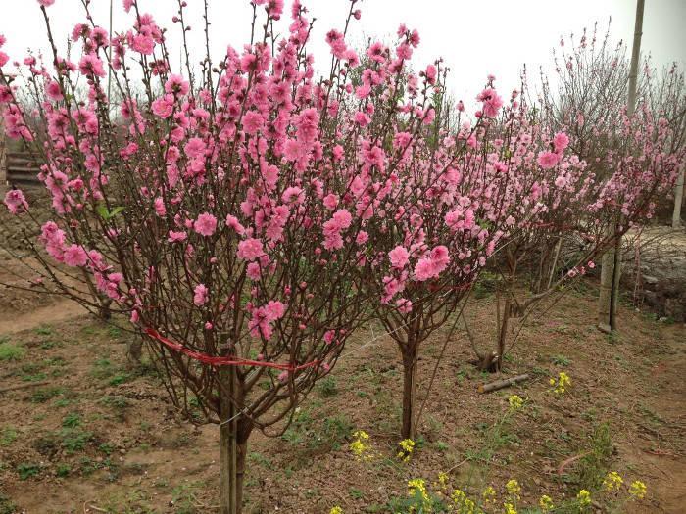
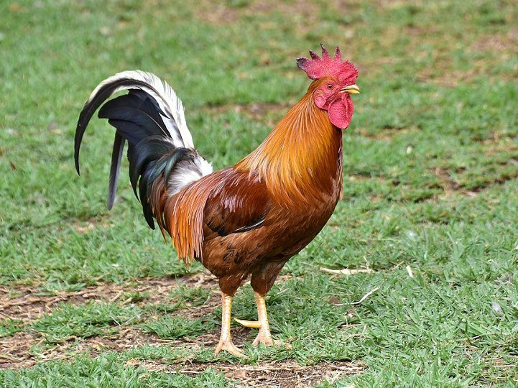
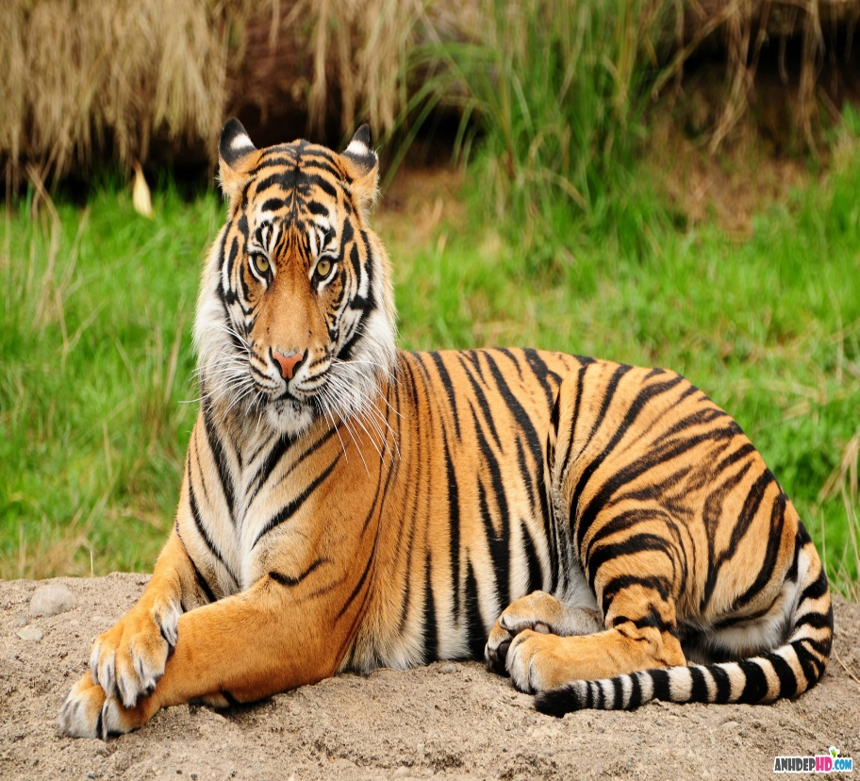
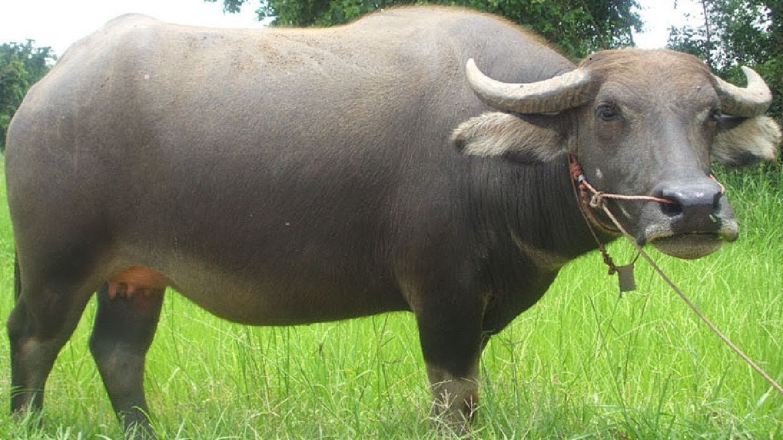
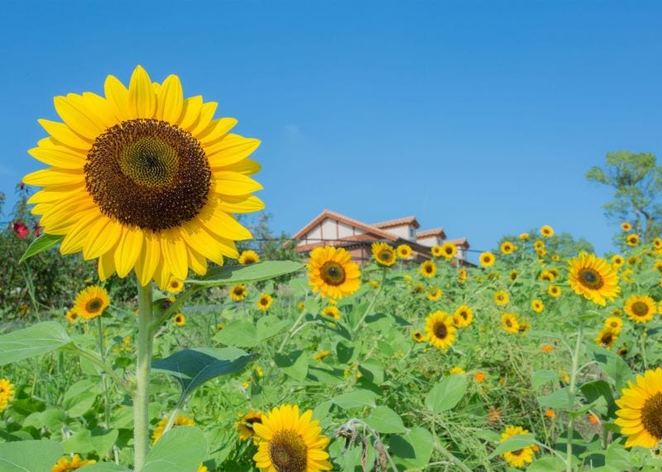
1
2
3
4
5
6

Slide 6
SƠ ĐỒ

Slide 7
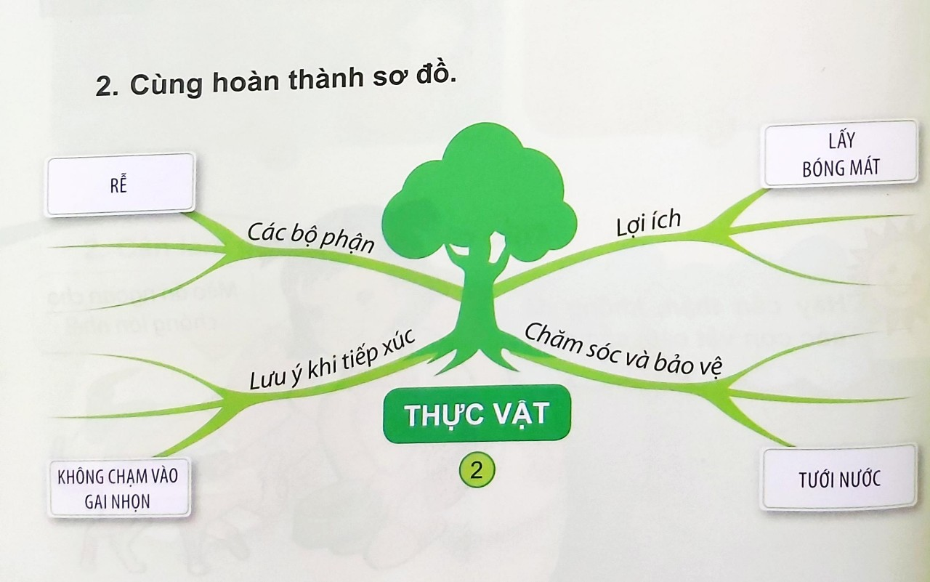
Cùng hoàn thành sơ đồ
LẤY BÓNG MÁT
RỄ
LÀM CẢNH
THÂN
LÀM THỨC ĂN
LÁ
LẤY GỖ
HOA VÀ QUẢ
LÀM THUỐC
TƯỚI NƯỚC
KHÔNG CHẠM VÀO GAI NHỌN
BẮT SÂU
KHÔNG CHẠM VÀO CÂY CÓ ĐỘC
VUN ĐẤT
NHẶT CỎ

Slide 8
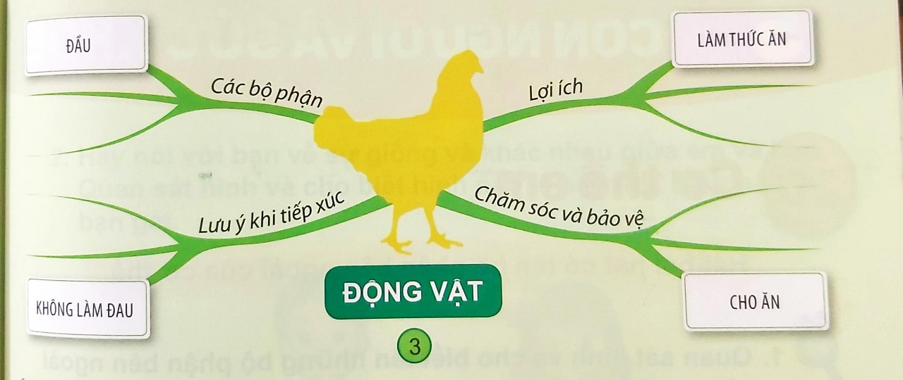
Cùng hoàn thành sơ đồ
ĐẦU
LÀM THỨC ĂN
THÂN
LẤY SỨC KÉO
CƠ QUAN DI CHUYỂN
LÀM CẢNH
CẦN YÊU QUÝ
KHÔNG ĐỂ VẬT CÀO, CẮN
CHĂM SÓCC
BẢO VỆ

Slide 9

Chào tạm biệt các con!

